Slide 1
48か
てんけん
-れいてきじょうたい
しと 2:42

Slide 2
237じだいの
しゅやく
24じ
でんどうでし
さいこう
すいじゅんの
せんもんか でし
でんどう
モデル でし
サミット でし
いやし でし

Slide 3
237
モデル(せいり)
せんもんか でし
(ふくいんしょうにん)
よのなかに でていく
じゅんび
しゅやく
じだい

Slide 4
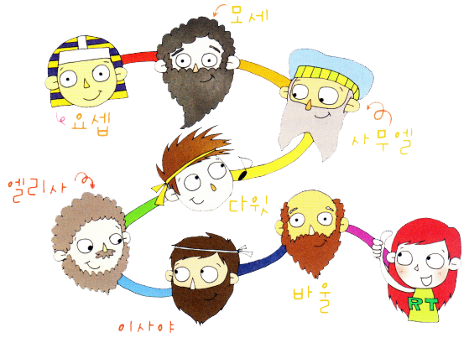

1. せいしょの レムナント7にんを
みて れいてき じょうたいを
てんけんしよう
WITH
Notes:
배경이미지출처 : http://cafe.daum.net/libadmin161/AjPU/41?q=%EA%B0%80%EC%A1%B1+%EC%9D%B4%EB%AF%B8%EC%A7%80+%EA%B7%B8%EB%A6%BC&re=1

Slide 5
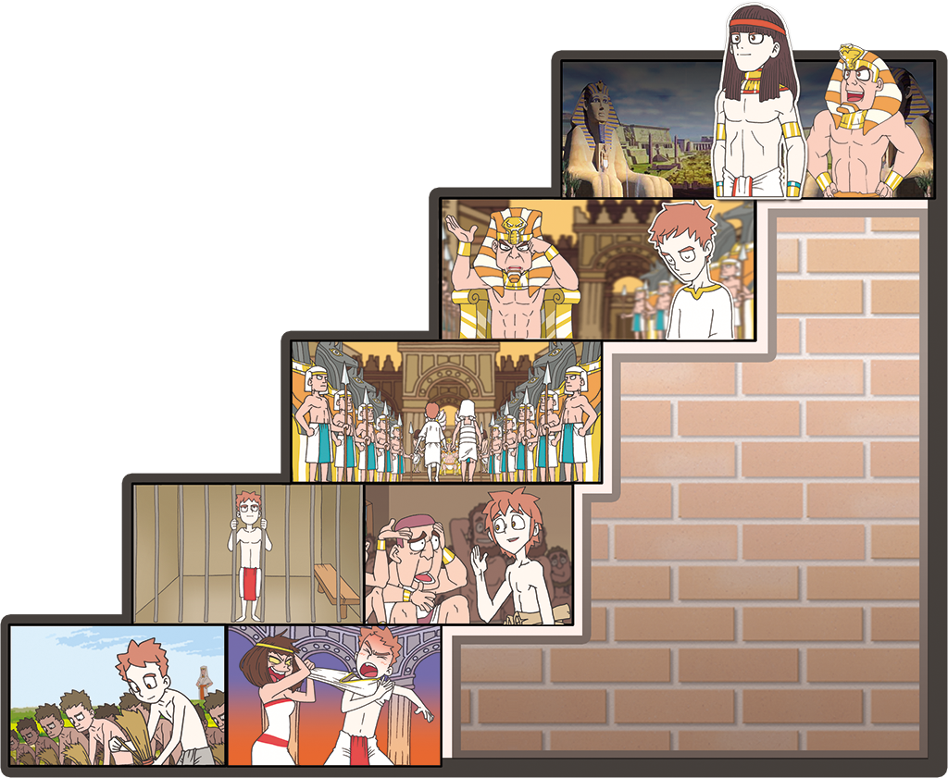
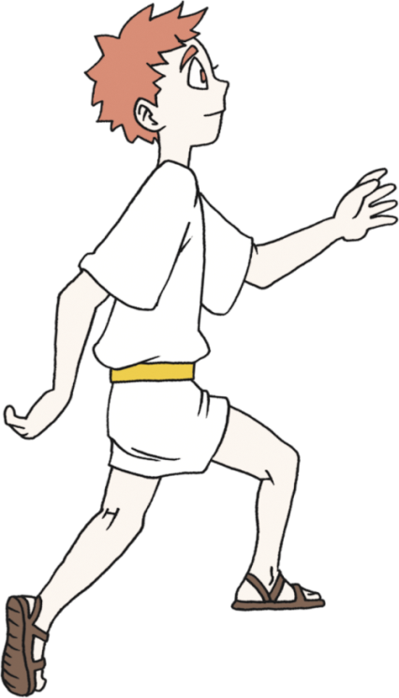
かみは いのちを すくうために、
あなたがたより さきに、わたしを
つかわして くださったのです
Notes:
이미지출처 : https://news.v.daum.net/v/20190726214318605
이미지 출처 : http://www.ktin.net/h/contentxxx.html?code=newsbd&idx=487655&hmidx=1

Slide 6
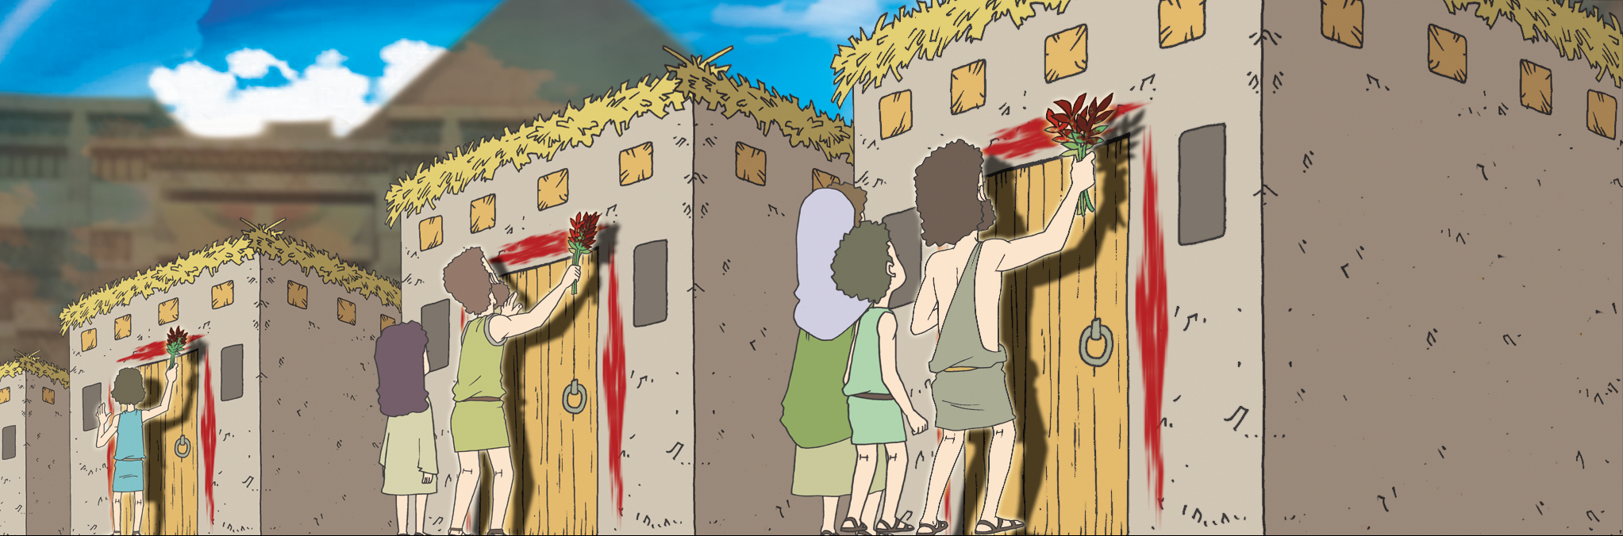
すぎこしの こひつじの ちを ぬった とき エジプトの ぐうぞうが くずれて しゅつエジプトの みわざが おきました
Notes:
이미지출처 : https://news.v.daum.net/v/20190726214318605
이미지 출처 : http://www.ktin.net/h/contentxxx.html?code=newsbd&idx=487655&hmidx=1

Slide 7
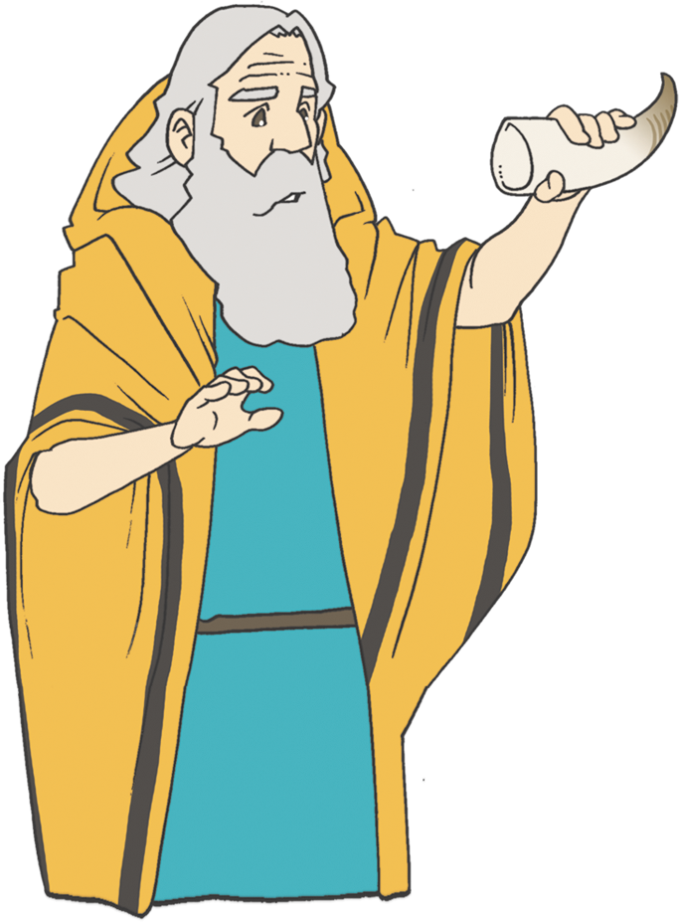
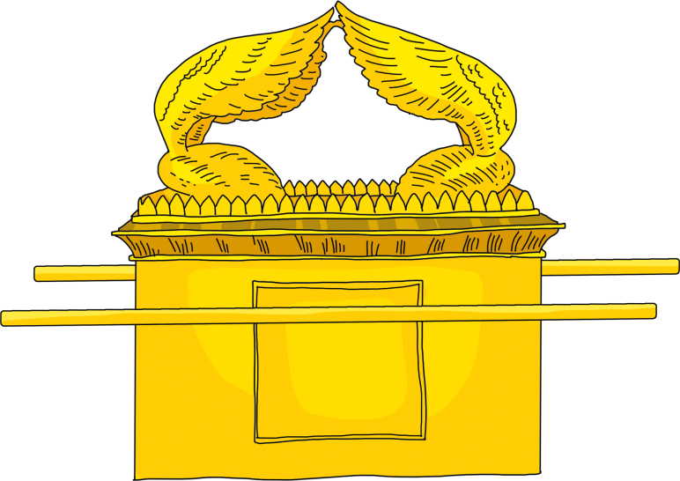


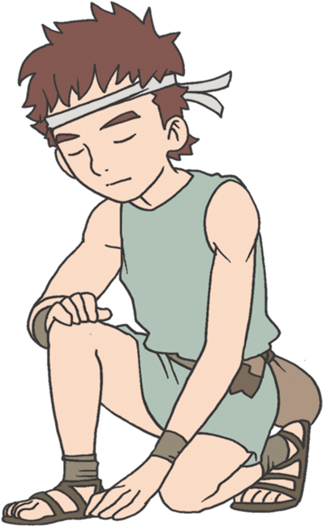
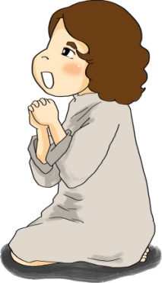
サムエルは せいちょうした。しゅは かれと ともにおられ…
Notes:
이미지출처 : https://news.v.daum.net/v/20190726214318605
이미지 출처 : http://www.ktin.net/h/contentxxx.html?code=newsbd&idx=487655&hmidx=1

Slide 8
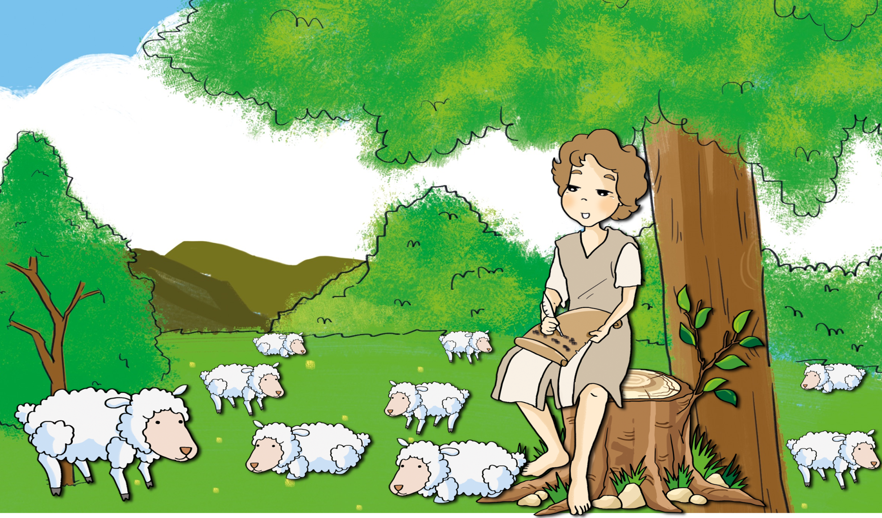
しゅは また、しもべ ダビデを えらび、ひつじの おりから かれを めし
Notes:
이미지출처 : https://news.v.daum.net/v/20190726214318605
이미지 출처 : http://www.ktin.net/h/contentxxx.html?code=newsbd&idx=487655&hmidx=1

Slide 9
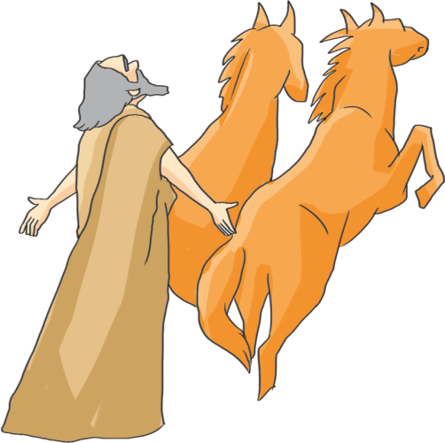

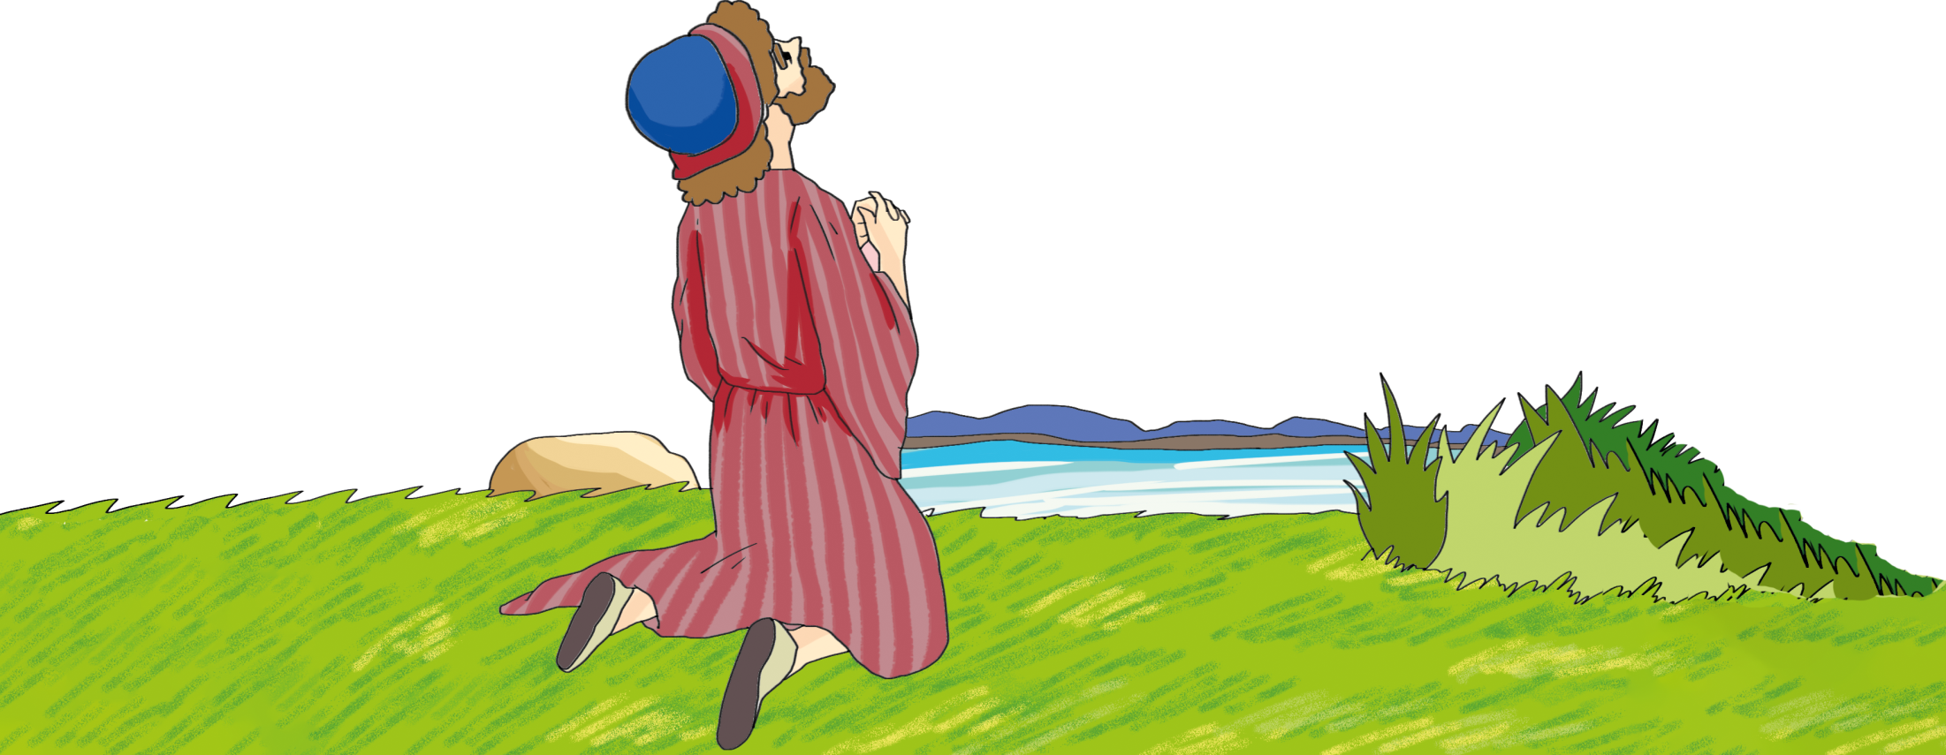
…あなたの れいの、ふたつの
わけまえが わたしの ものに
なりますように
Notes:
이미지출처 : https://news.v.daum.net/v/20190726214318605
이미지 출처 : http://www.ktin.net/h/contentxxx.html?code=newsbd&idx=487655&hmidx=1

Slide 10
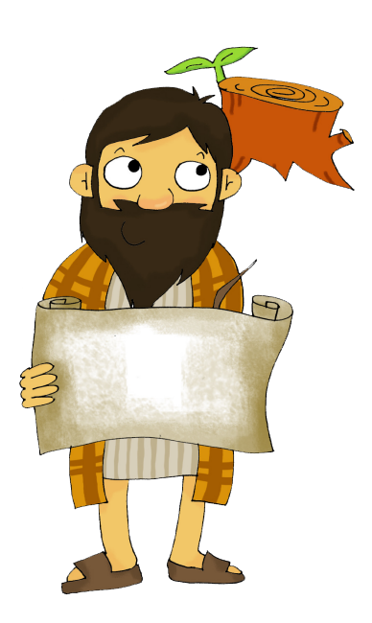
せいなる
すえこそ、
その きりかぶ
Notes:
이미지출처 : https://news.v.daum.net/v/20190726214318605
이미지 출처 : http://www.ktin.net/h/contentxxx.html?code=newsbd&idx=487655&hmidx=1

Slide 11
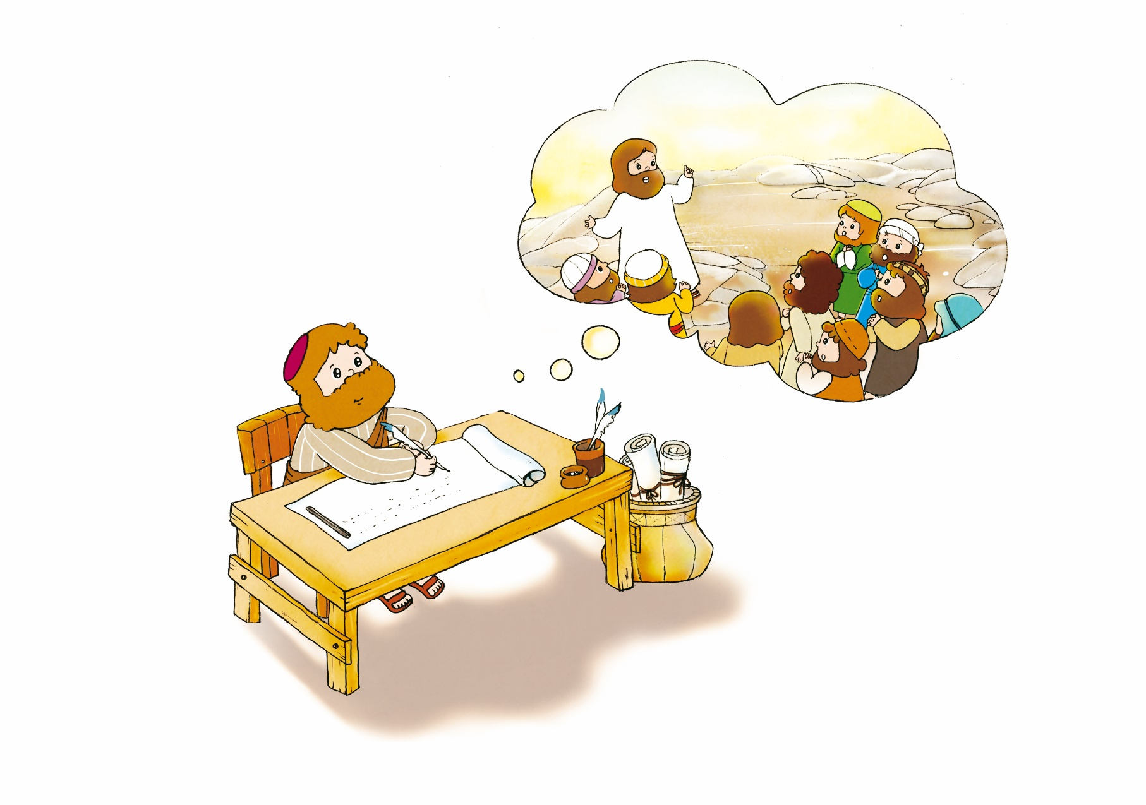
わたしは、わたしを つよくしてくださる かたによって、どんなことでも できるのです。
Notes:
이미지출처 : https://news.v.daum.net/v/20190726214318605
이미지 출처 : http://www.ktin.net/h/contentxxx.html?code=newsbd&idx=487655&hmidx=1

Slide 12
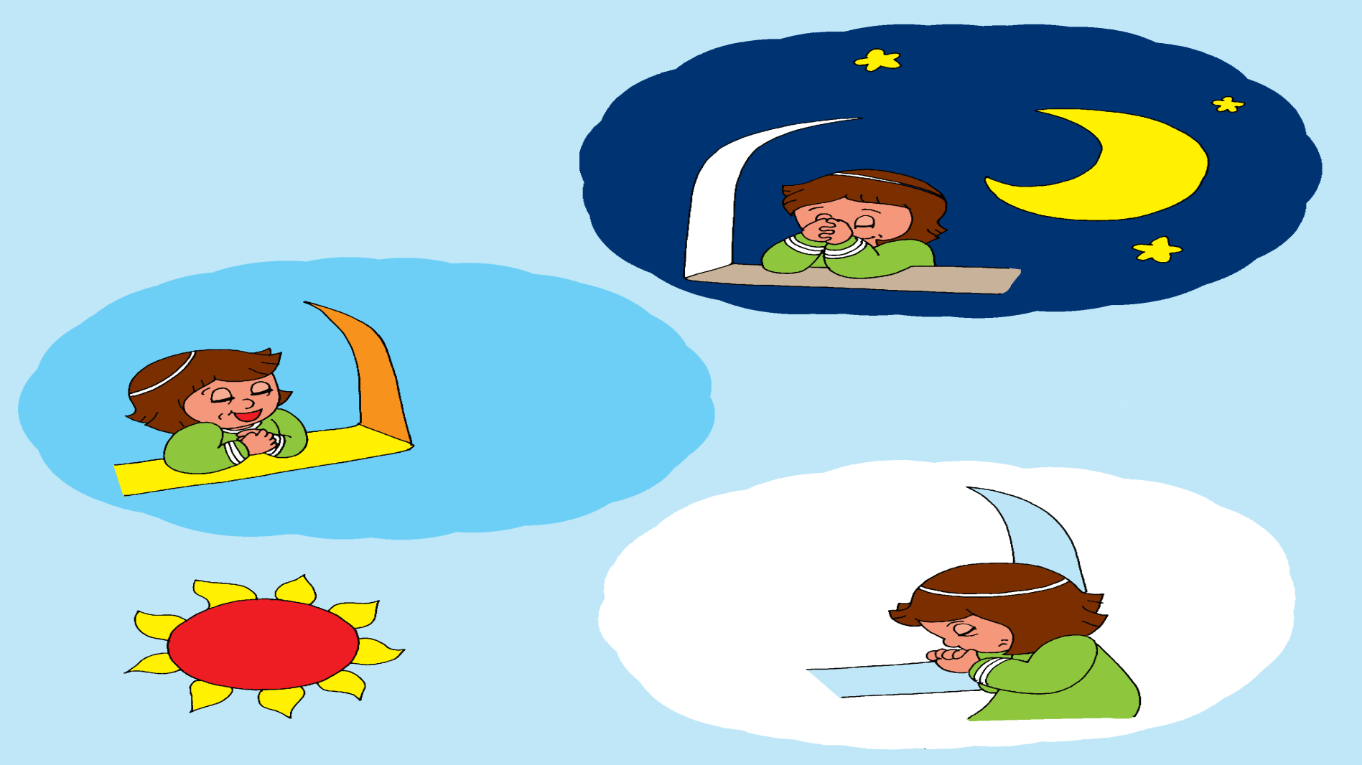
2. バビロンじだいの レムナントを
みて れいてきじょうたいを
てんけんしよう

Slide 13
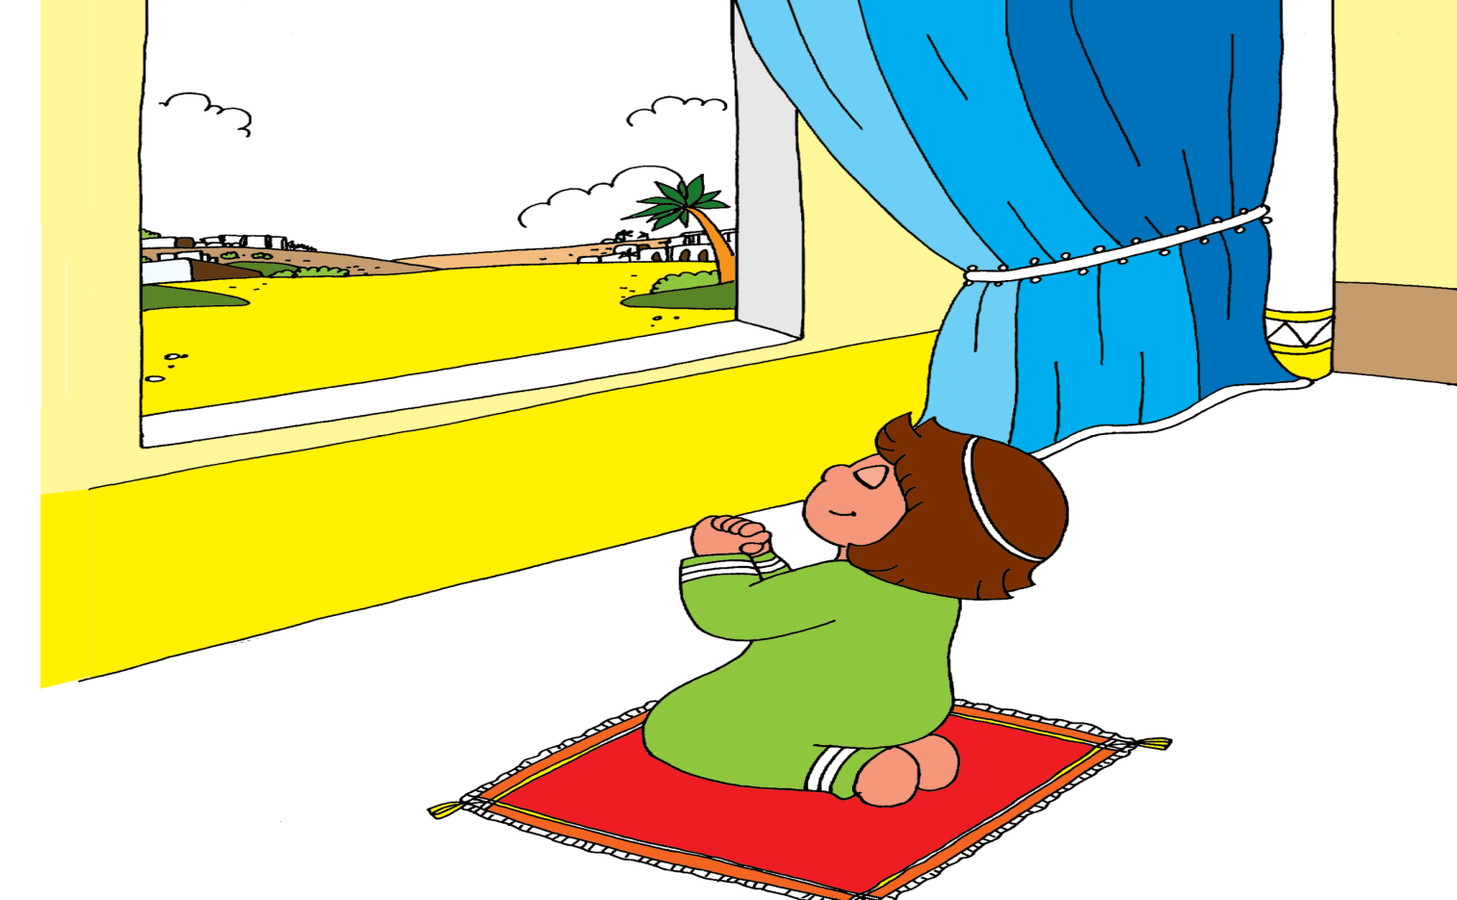
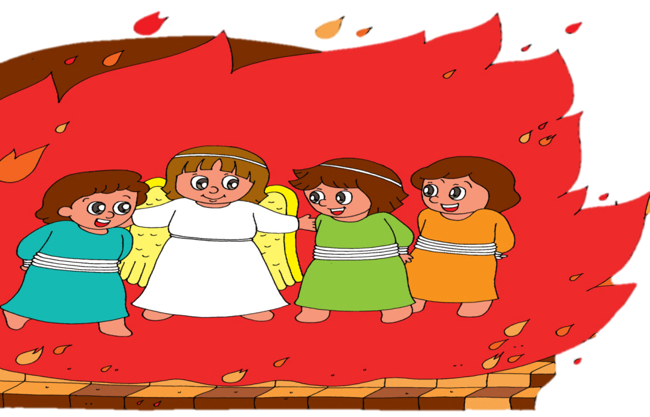
…かれは、いつものように、ひに さんど、
ひざまずき、かれの かみのまえに いのり、
かんしゃしていた。
Notes:
이미지출처 : https://news.v.daum.net/v/20190726214318605
이미지 출처 : http://www.ktin.net/h/contentxxx.html?code=newsbd&idx=487655&hmidx=1

Slide 14
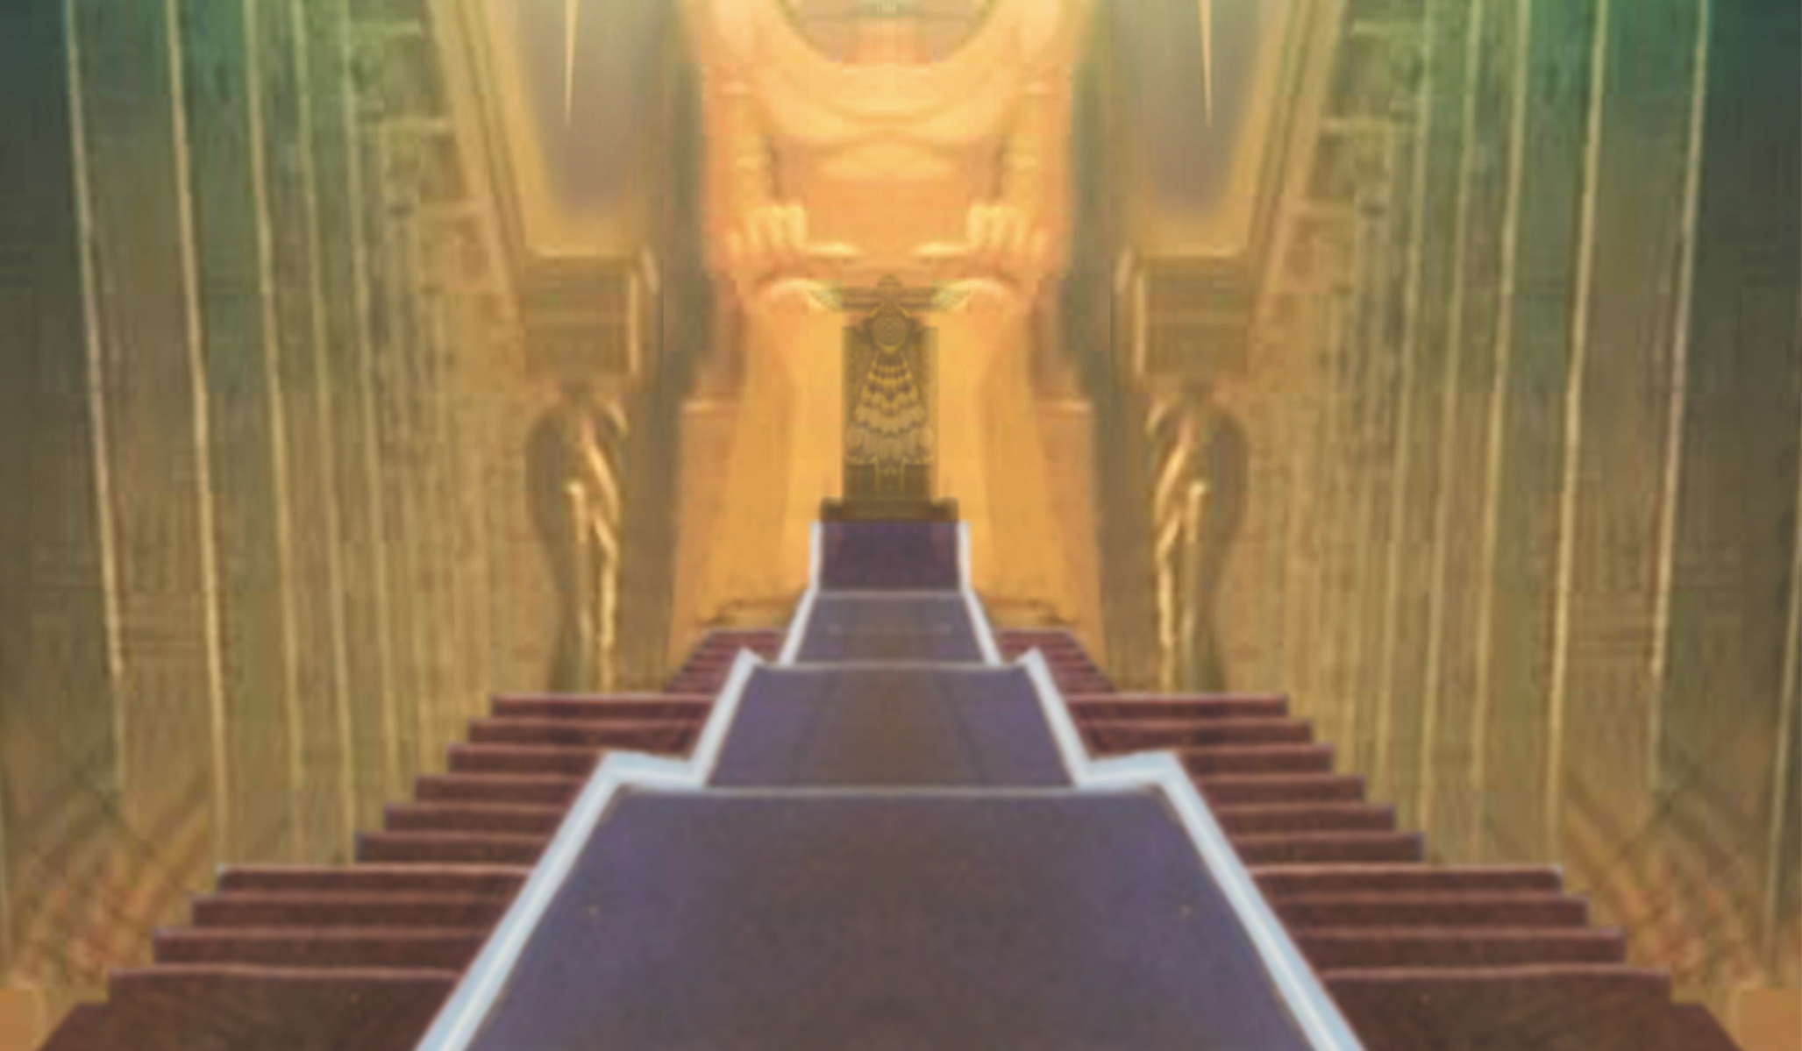
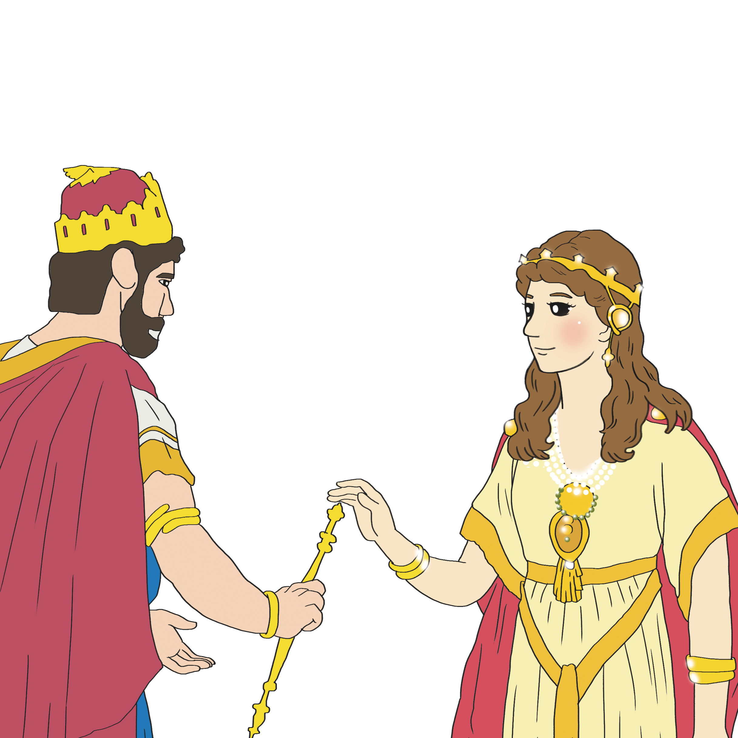
… しななければ ならないなら しにます
Notes:
이미지출처 : https://news.v.daum.net/v/20190726214318605
이미지 출처 : http://www.ktin.net/h/contentxxx.html?code=newsbd&idx=487655&hmidx=1

Slide 15
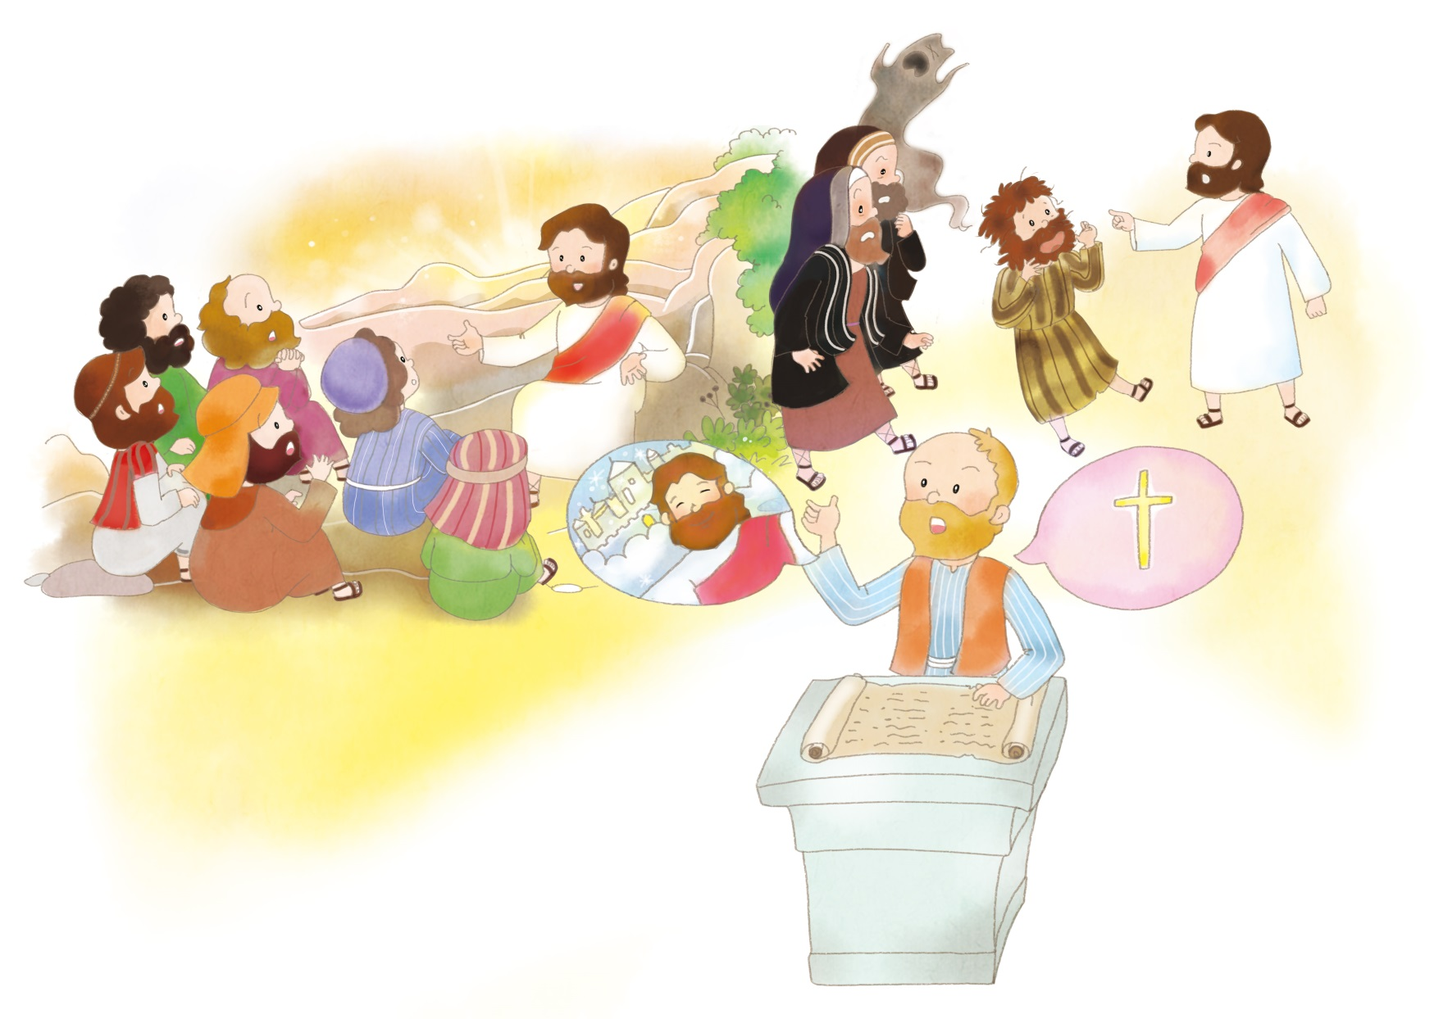
3. しょだいきょうかいを みて れいてき じょうたいを てんけんしよう
みな こころを あわせ、いのりに せんねんしていた
ごじゅんせつの ひに なって、みなが
ひとつところに あつまっていた
かれらは しとたちの おしえを かたくまもり、
まじわりを し、パンを さき、いのりを していた。

Slide 16



フォーラム
を
し
て
こく いん し よう
みことばの なかで いちばん こころに のこった
ことを フォーラムしよう
てんけん － れいてきじょうたいに ついて
フォーラムしよう
こんしゅう じっせん することを フォーラムしよう

